Slide 1
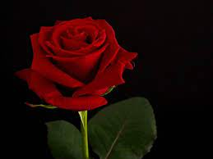
আজকের পাঠে সবাইকে শুভেচ্ছা

Slide 2
পরিচিতি-
শ্রেণি -৩য়
বিষয়-বাংলাদেশ ও বিশ্বপরিচয়
অধ্যায় - ২ (মিলেমিশে থাকা )
পাঠের অংশ - ইসলাম ধর্ম ও হিন্দু ধর্মের উৎসব
মাকসুদা খাতুন
সহকারী শিক্ষক
এস,এম সরকারি প্রাথমিক বিদ্যালয়
মেহেরপুর সদর।

Slide 3
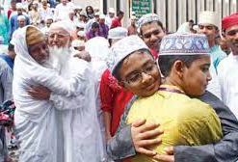
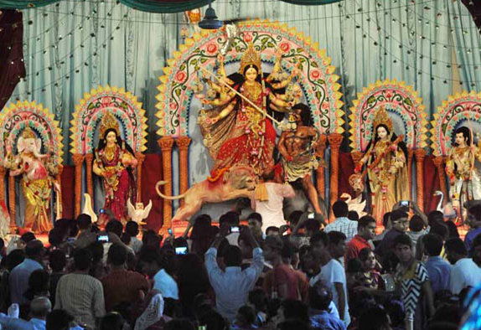
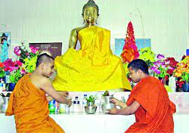
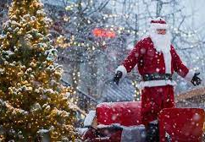
ছবিগুলো ভাল করে দেখ।
এবার বলত আজকের
পাঠ কি হতে পারে?
ছবিতে কী কী পাচ্ছো?

Slide 4
আজকের পাঠ
ইসলাম ধর্ম ও হিন্দুধর্মের উৎসব

Slide 5
শিখনফল:
২.৩.২ আমাদের দেশে বসবাসকারী বিভিন্ন ধর্মাবলম্বী মানুষের প্রধান প্রধান ধর্মীয় উৎসবের নাম বলতে পারবে।
২.৩.৩ এসব অনুষ্ঠানে শিশুরা সহপাঠী ও বন্ধুদের সাথে শুভেচ্ছা বিনিময় করবে।

Slide 6
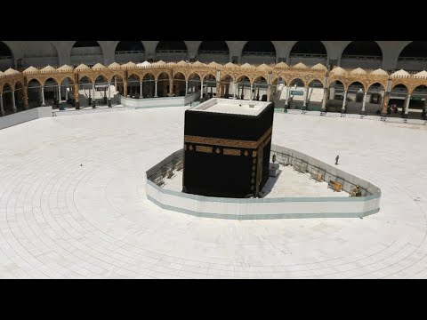
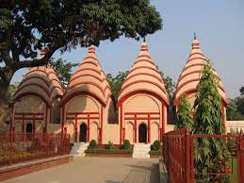
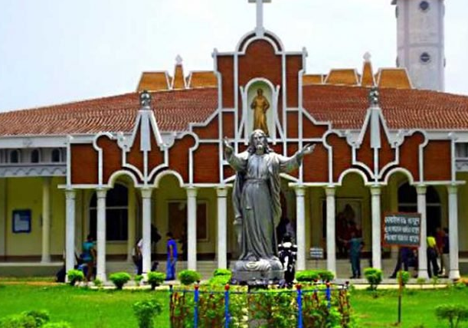
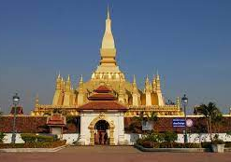
ছবি দেখে বলি
আমাদের দেশের প্রধান ধর্ম
ইসলাম ধর্ম
হিন্দু ধর্ম
খ্রিষ্ট ধর্ম
বৌদ্ধ ধর্ম

Slide 7
১.ধর্মীয় উৎসবে তোমরা বন্ধুদের সাথে কিভাবে আনন্দ করো?
একক কাজ

Slide 8
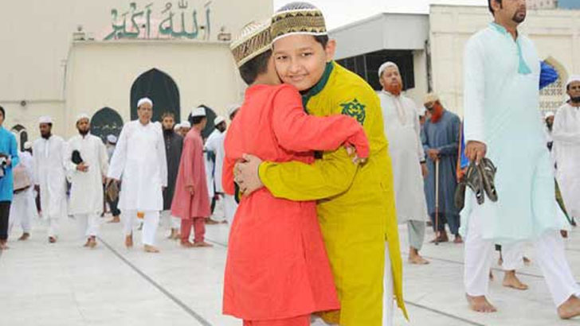
চিত্রে কী দেখতে পাচ্ছো?
ঈদ মুসলমানদের সবচেয়ে বড় উৎসব। বছরে দুটি ঈদ পালন করা হয়ঃ
ঈদ-ঊল-ফিতর ও
ঈদ-ঊল- আযহা
ঈদের ছবি।

Slide 9
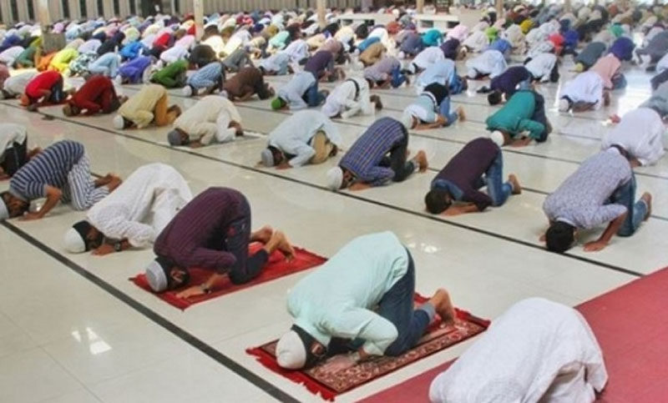
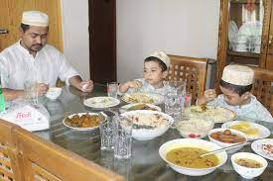
ঈদের দিন মুসলমানরা মসজিদে ও ঈদগায়ে ঈদের নামাজ আদায় করেন।
আত্মীয়-স্বজন, বন্ধু সবাই মিলে শুভেচ্ছা বিনিময় করেন।
সবাই মিলে খাওয়া-দাওয়া করেন।
শিশুরা দলবেঁধে ঘুরে বেড়ায় ও আনন্দ করে।

Slide 10
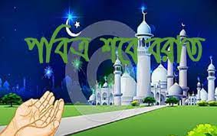
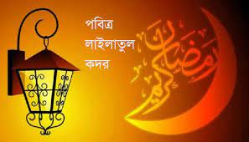
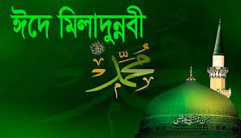
মুসলমানদের আরও কয়েকটি ধর্মীয় উৎসব
শব-ই-বরাত
শব-ই-ক্বদর
ঈদ-ই-মিলাদুন্নবি

Slide 11
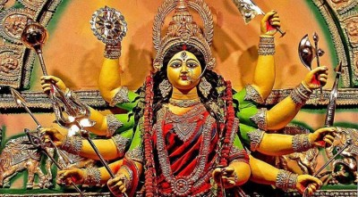
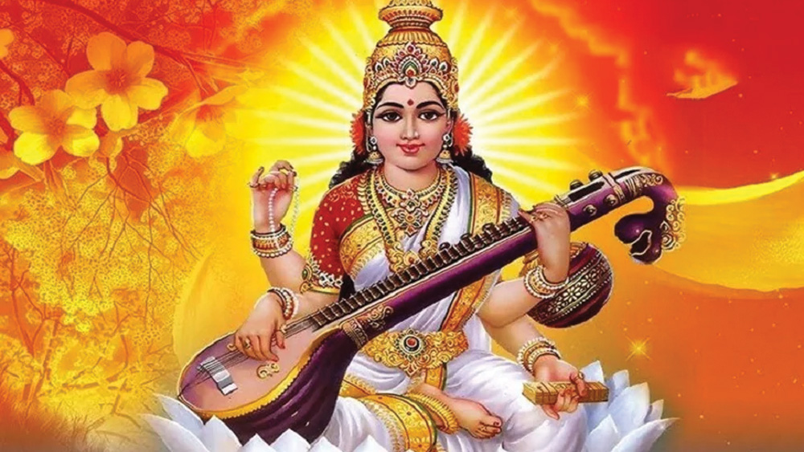
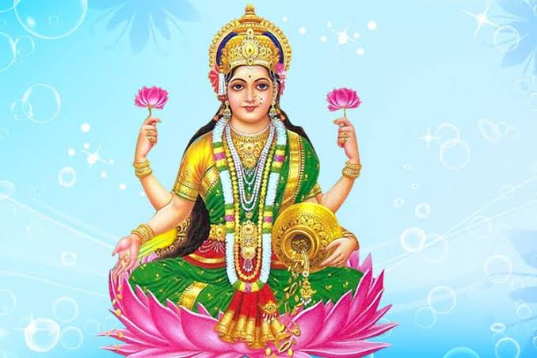
হিন্দুদের ধর্মীয় উৎসব
হিন্দুদের প্রধান পূজাগুলো হচ্ছে -
দুর্গাপূজা
সরস্বতীপূজা
লক্ষ্মীপূজা

Slide 12
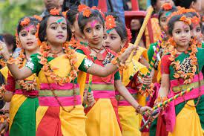
এছাড়া কালী পুজা
গণেশ পুজা
শিব পুজা
মনসা পুজা
কৃষ্ণ পুজা
চন্ডী পুজা
আরো অনেক পুজা হয়। বারো মাসে বারোর অধিক পুজা হয়। হোলি বা দোল উৎসবে তারা রঙ খেলায় মেতে ওঠে।

Slide 13
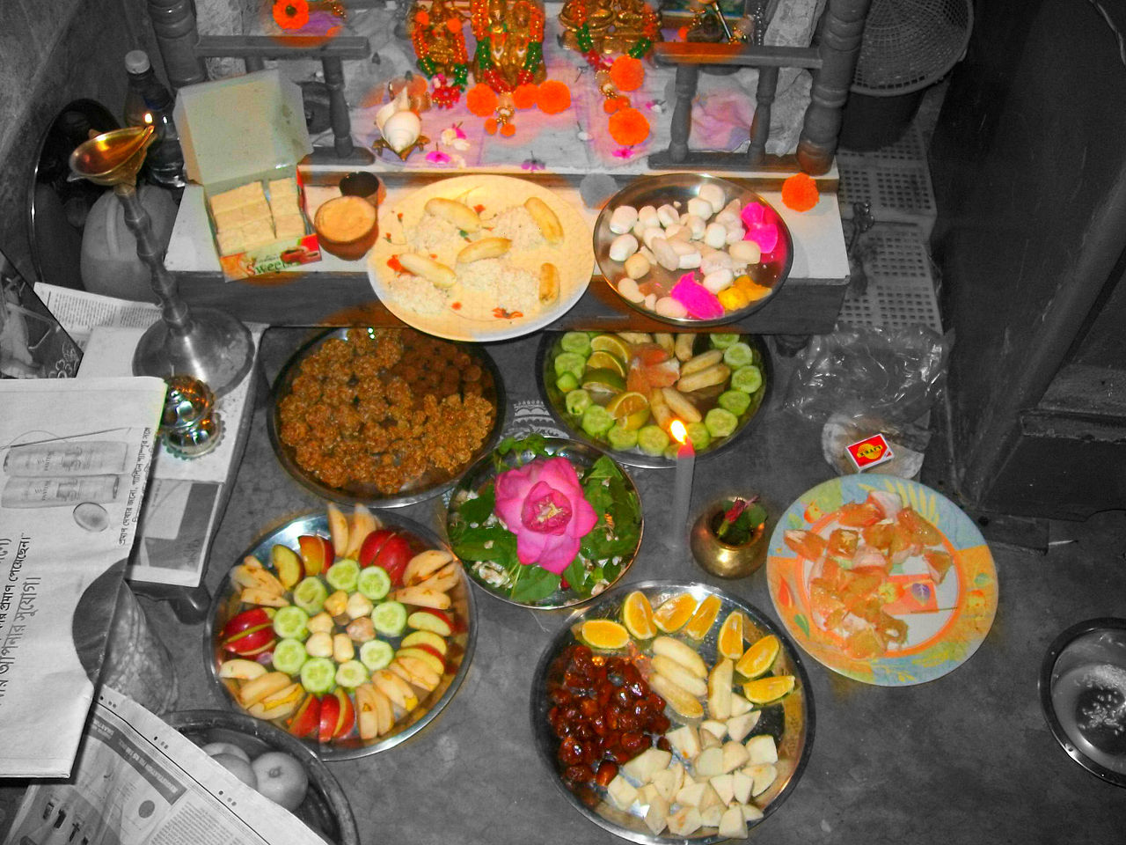
পুজার সময় হিন্দুরা
মন্দিরে পুজা করেন।
সবাই সবার সাথে শুভেচ্ছা বিনিময় করেন।
পূজায় বিভিন্ন রকমের মিষ্টি , নাড়ু ও ফল খেয়ে থাকেন।
শিশুরা নানা ধরনের খেলা ও আনন্দে মেতে উঠে।

Slide 14
পাঠ থেকে মুসলমান ও হিন্দুদের ধর্মীয় উৎসবের বিশেষ দিকগুলো লেখ, কাজটি জোড়ায় কর।
মুসলমানদের উৎসব
হিন্দুদের উৎসব

Slide 15
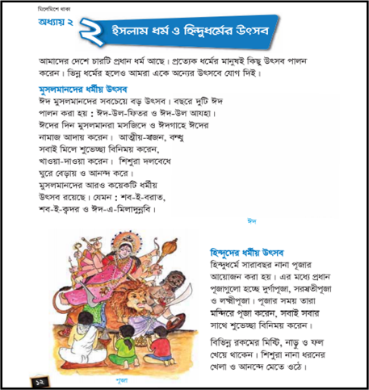
পাঠ্যবই এর ১২ পৃষ্ঠা খুলে দেখ

Slide 16
মূল্যায়ন
১। মুসলমানদের দুইটি প্রধান ধর্মীয় উৎসবের নাম লেখ।
উত্তর: ঈদুল ফিতর ও ঈদুল আযহা।
২। হিন্দুধর্মের তিনটি প্রধান পূজার নাম কি?
উত্তর: দূর্গাপূজা, সরস্বতী পূজা ও লক্ষ্মীপূজা।
৩। আমাদের দেশে প্রধান ধর্ম কয়টি? সেগুলোর নাম লেখ?
উত্তর: ৪ টি যথাঃ ইসলাম, হিন্দু, বৌদ্ধ ও খ্রীষ্ট ধর্ম ।
৪। শব-ই-বরাত কাদের উৎসব?
উত্তর: মুসলমানদের উৎসব।
৫। হিন্দুধর্মের লোকেরা কোথায় পূজা করে?
উত্তর: মন্দিরে পূজা করে।

Slide 17
বাড়ির কাজ
নিজ নিজ ধর্মীয় উৎসব সম্পর্কে ৫ টি বাক্য লিখবে।

Slide 18
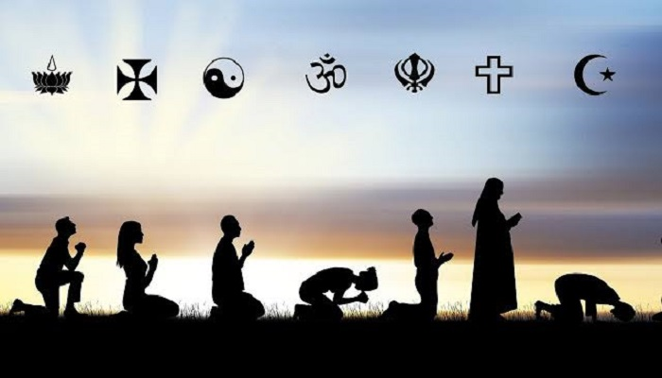
সবাইকে অসংখ্য ধন্যবাদ

